Slide 1

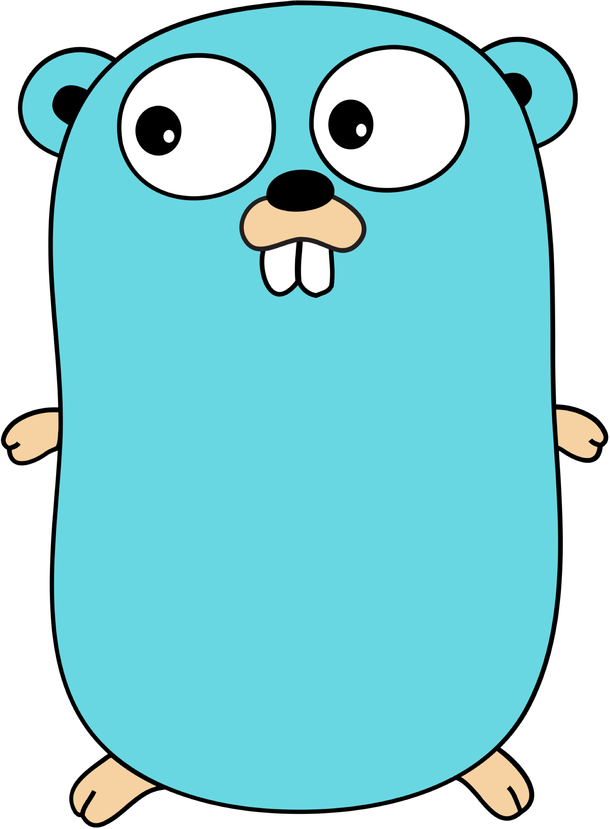

Golang
A linguagem do Google

Slide 2

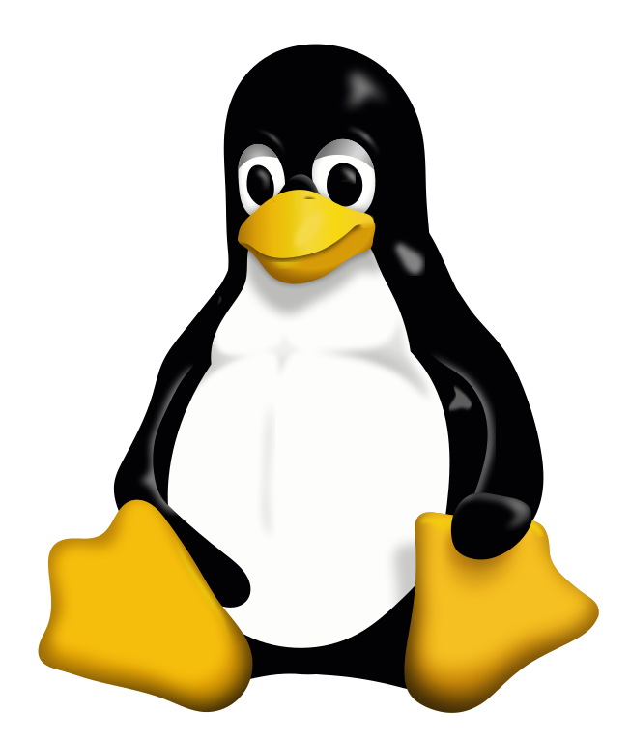
$ whoami
BackEnd Developer – since 2014.
@Serasa
- Amante Linux & OpenSource.
- Membro da Comunidade Fedora.
- Hobby: DevOps.
- https://www.linkedin.com/in/felipe-agger
- https://github.com/FelipeAgger
- https://medium.com/linux-world-open-source
Filipe Xavier
Cuiabá - MT

Slide 3
O que é GO?
Golang(Go) é uma linguagem de programação OpenSource, criada pela Google, e lançada em 2009. É uma linguagem compilada e focada em produtividade e programação concorrente.
https://golang.org

Slide 4
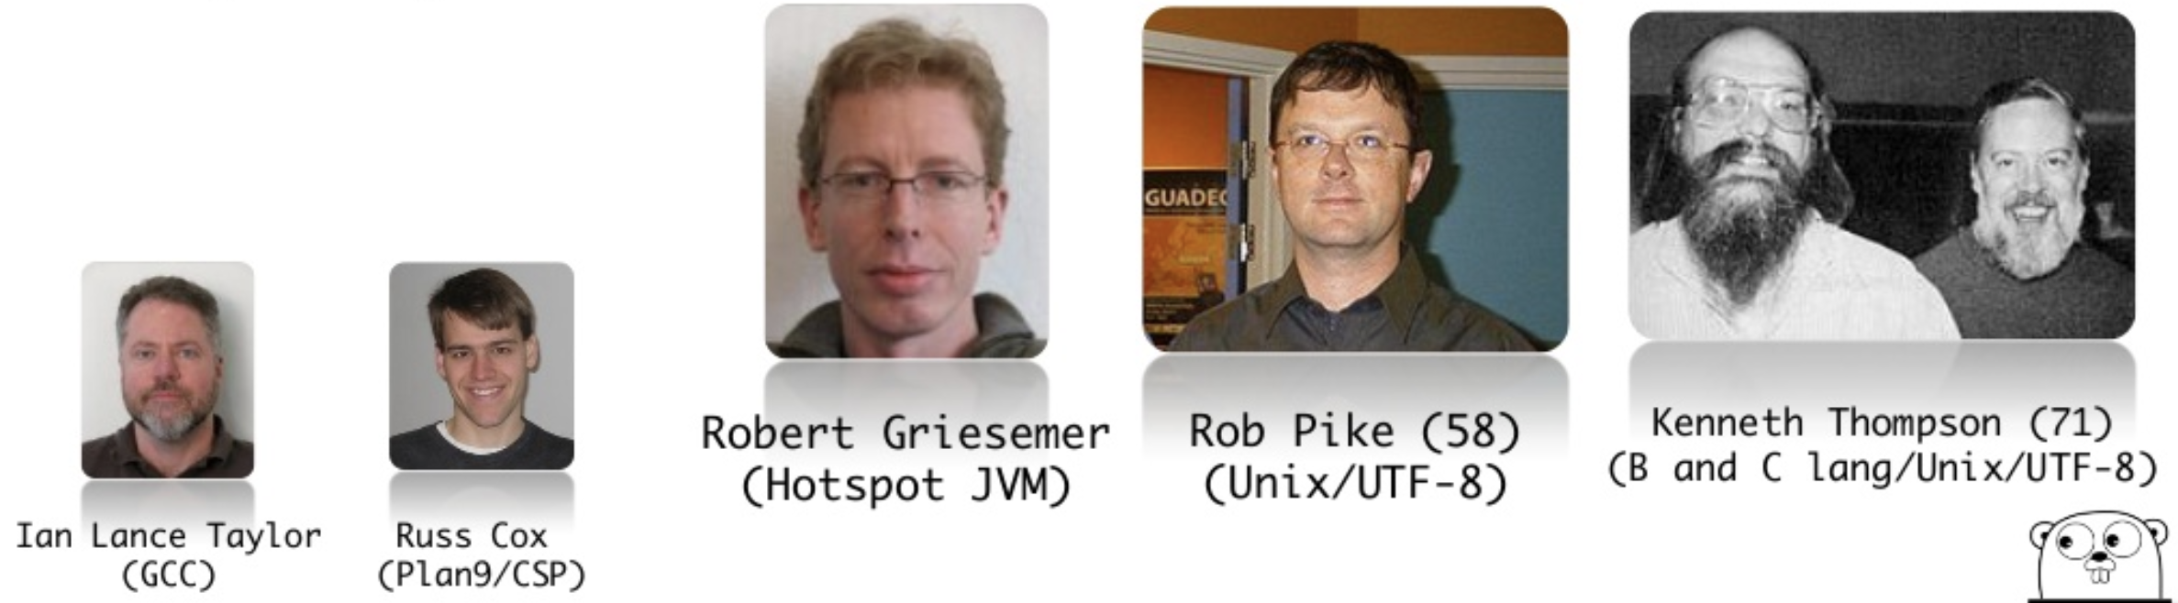
Principais Autores
Criadores da Linguagem Go

Slide 5
Proposito
Problemas que Go veio resolver:
Eliminar a lentidão
Facilitar concorrência (processos assíncronos)
Melhorar a padronização
Melhorar a produtividade
Go foi projetado por e para pessoas que escrevem,
leem, depuram e mantêm grandes softwares.

Slide 6
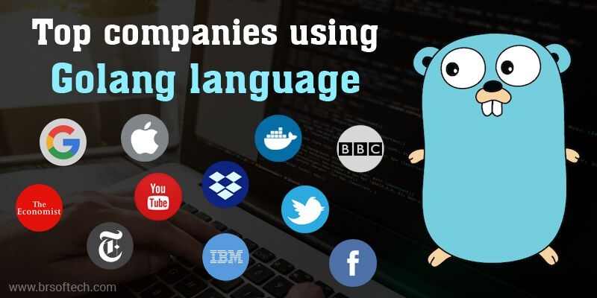
Quem usa?

Slide 7
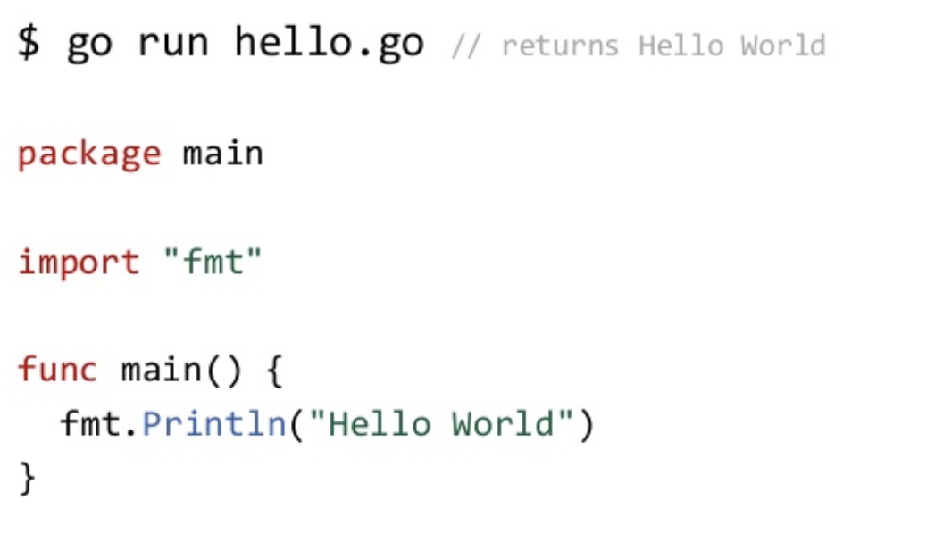
Hello World

Slide 8
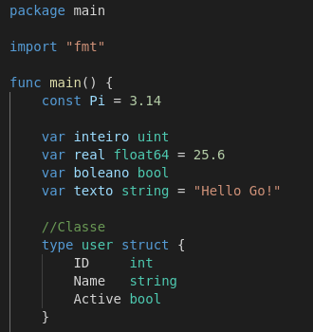
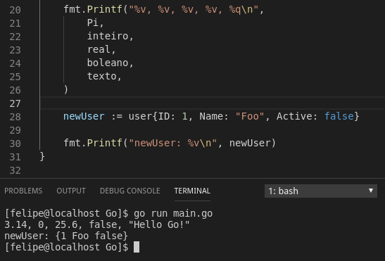
Variáveis

Slide 9
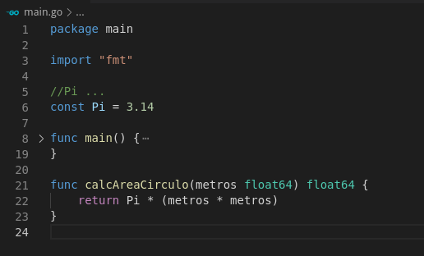
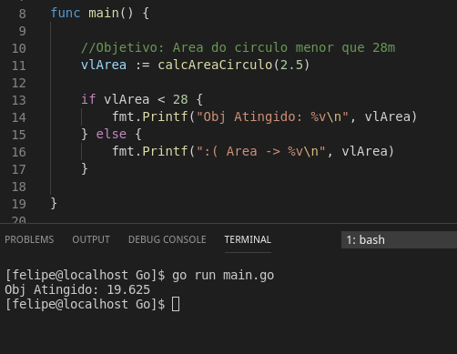
Funções e Condicionais

Slide 10
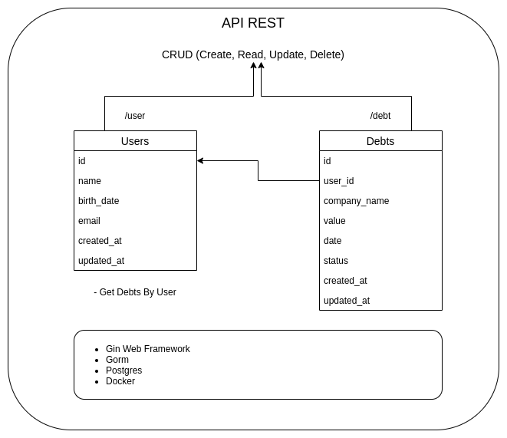
Projeto

Slide 11
Instruções
Acessem o repositório abaixo para:
- Instalar programas necessários
- Configurar Ambiente
- Baixar o setup do projeto
https://github.com/felipeagger/go-workshop

Slide 12
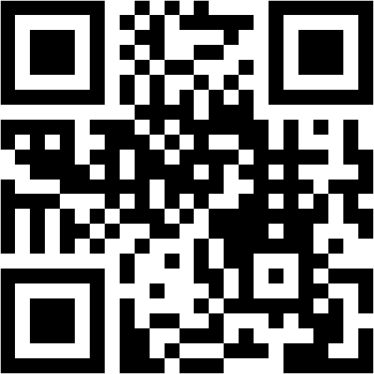
Avaliem

